Slide 1








IESO
La Pola de Gordón
Curso 25 _ 26

Slide 2







Nuestro centro acoge alumnos de
C.P Santa María de Arbás - Villamanín
C.P. San Miguel Arcángel - Ciñera
C.P. Federico Garcia Lorca - La Pola de Gordón
  Colegios de Procedencia
  Comarca de Gordón
  Comarca de la Tercia
  Comarca de Cármenes

Slide 3



Nuestro centro está formado por 20 profesores
- Lengua Castellana y Literatura : 2 Profesores
- Lengua Extranjera (Inglés y Francés) : 3 Profesores
- Profesores Matemáticas y Economía: 3 Profesores
- Profesores C. Sociales, Geografía e Historia: 2 Profesores
- Profesores C. Naturales : 1 Profesor
- Física y Química: 1 Profesor
- Educación Física: 2 Profesores
- Educación Plástica y Visual: 1 Profesor
- Música : 1 Profesor
- Tecnología 1 Profesores
- Orientador : 1 Profesor
- Audición y Lenguaje y Pedagogía Terapéutica 1 Profesor
- Profesor Religión : 1 Profesor

Slide 4









Organización general del centro
Alumnos
Equipo directivo
Padres
Directora
Jefe de Estudios
Secretario
AMPA
AYUNTAMIENTO
CCP
CLAUSTRO
PROFESORES
CONSEJO ESCOLAR
P.A.S.

Slide 5




Equipamiento TIC
  El centro cuenta con:
Red de Escuelas Conectadas
Aula de informática
Smart Panel
Portátiles - Tablet
Préstamo de material TIC

Slide 6


Alumnado curso 25 -26
1º ESO- 19 alumnos
2º ESO- 25 alumnos
3º ESO- 14 alumnos
3º DIVER- 7 alumnos
4º ESO - 10 alumnos

Slide 7











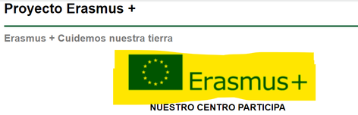
Nuestro proyecto
Comprometidos con el Medio ambiente
Apostamos por la Innovación Educativa
Internacionalización
Escuela Embajadora del Parlamento Europeo
Acreditación Erasmus
Intercambio alumnado con Paises de la UE
Programa de Re-naturalización de Patios escolares
Centro Educativo Sostenible
PIE Sintoniza
PIE FILMA
PIE Internacionalización
Proyecto ACE

Slide 8







Si tu hijo estudia en el IESO de LA Pola de Gordón
Transporte escolar gratuito
Comunicación fluida con las familias
Control de disciplina R.R.I
Control de faltas de asistencia
Atención individualizada

Slide 9






Otras actividades educativas
Talleres Asociaciones:
ADAVAS
Cruz Roja
Plan Director :
Riesgos en Internet
Drogas y Alcohol
Acoso escolar....
Talleres en nuestro entorno:
MIcología, Pesca, Rutas.....
Biblioteca durante los recreos
Plan de Lectura dinámico
Proyecto LEER el cine
Recreos Activos
Radio escolar : POLACTIVA FM

Slide 10






Admisión del alumnado
CUANDO
BAREMACIÓN
ADJUDICACIÓN
01
02
03
Publicación del baremo provisional: 12 de mayo de 2025
.
Periodo de reclamaciones:
Del 13 al 19 de mayo, ambos inclusive.
Presentación de solicitudes:
del 14 al 31 de Marzo en horario de 8.40 a 14.30
Publicación de los listados definitivos de adjudicación de elección de centro;
24 de junio de 2025.
MATRICULACIÓN; DEL 24 DE JUNIO HASTA EL 10 DE JULIO
(AMBÓS INCLUSIVE)

Slide 11


Seccion bilingüe

Slide 12

Inmersión lingüistica

Slide 13



Programa Erasmus

Slide 14

EPAS

Slide 15



ACE
Proyecto de agrupación de centros escolares:

Slide 16

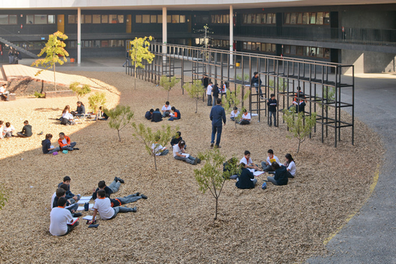
Educación ambiental
Re-naturalización del patio escolar

Slide 17
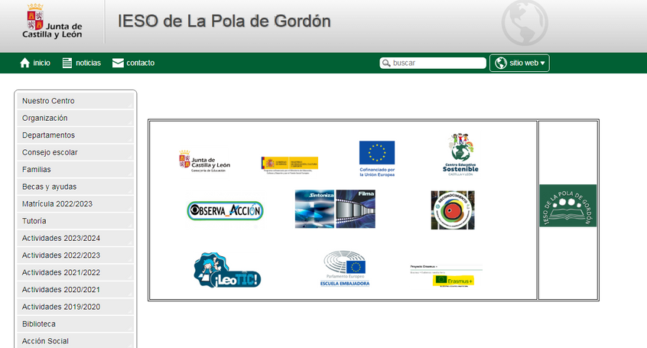
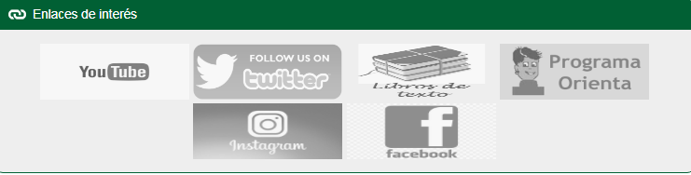

Página web
Gracias

